Slide 1
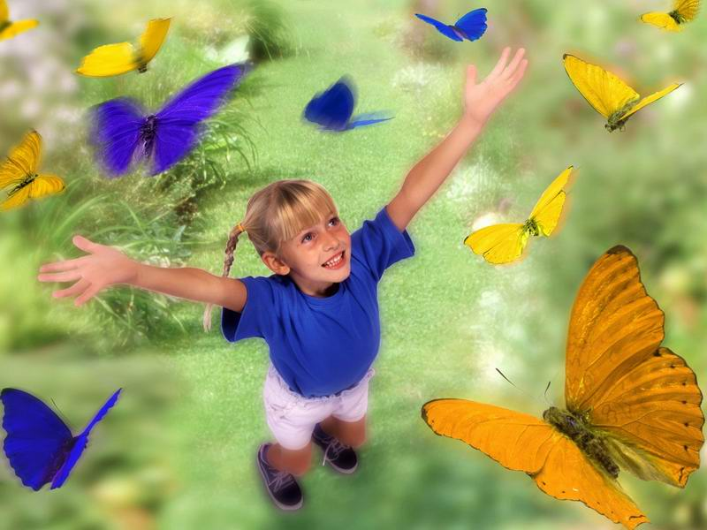
ЭКОЛОГИЧЕСКОЕ ВОСПИТАНИЕ
ДОШКОЛЬНИКОВ ЛЕТОМ
Составитель: старший воспитатель
ГБДОУ детский сад №22 Кировского района СПб
Костельцева Ольга Михайловна
2012 год

Slide 2
Лето – удивительная и благодатная пора, когда детям можно вдоволь гулять, бегать и прыгать. Именно в этот период они много времени проводят на воздухе. И очень важно так организовать жизнь дошкольников, чтобы каждый день приносил им что-то новое, был наполнен интересным содержанием, чтобы воспоминания о летнем времени, играх, прогулках, праздниках и развлечениях, интересных эпизодах из их жизни еще долго радовали детей.

Slide 3
Чем мы будем заниматься летом?
Изучать особенности сезонных изменений
Как называются летние месяца: июнь, июль, август
День длинный, ночь короткая (самый длинный день 21 июня)
Много света и тепла
Солнце в полдень поднимается высоко над головой. В это время
от предметов бывает самая короткая тень.
Идут теплые дожди. Бывают ливни с грозами. На небе после дождя
Иногда бывает радуга.
Для растений и животных самые прекрасные условия. Все кругом
зеленое, много цветов, насекомых, птиц. Лесные звери растят свое
потомство.

Slide 4
Формировать элементарные экологические представления
Закреплять представления о многообразии растений, о значении в жизни животных и человека. Закреплять представления о строении растений.
Расширять представления о жизни животных летом. Закреплять знания о группах животных. Развивать умение классифицировать.
Закреплять знания о средах обитания.
Знакомить со свойствами песка, воздуха, воды.
Формировать представления о том, что человек – часть природы и что он должен беречь, охранять и защищать ее.
Познакомить с лекарственными и ядовитыми растениями.

Slide 5
Организуя наблюдения с детьми на прогулках и экскурсиях, педагог знакомит их с характерными отличительными признаками летнего сезона, воспитывает у них способность любоваться красотой родной природы.
Так, в младшей группе детей знакомят с наиболее яркими, характерными для этого времени года явлениями, которые они могут наблюдать: стало тепло, иногда бывает жарко, светит солнце, идет дождь, дует ветер, появляется луна. Дети устанавливают зависимость их одежды от погоды.
В средней группе, опираясь на прошлый опыт дошкольников, педагог продолжает знакомить их с характерными явлениями летней природы, обращает внимание на то, что солнце греет сильнее и больше отдает тепла, чем зимой, дует теплый ветер, идут дожди, гремят грозы. Дети наблюдают за движением облаков и устанавливают простейшие связи: ярко светит солнце, становится жарко, после дождя (грозы) природа заметно оживает, воздух делается особенно свежим, трава, цветы, деревья – чистыми и блестящими. Они узнают, что для лета характерны такие явления природы, как яркое солнце, чистое небо, жара, теплые дожди, грозы.

Slide 6
Детей старшего дошкольного возраста:
воспитатель учит распознавать состояние погоды по ряду признаков (по движению туч, поведению животных, птиц, насекомых, земноводных) и определять ее соответствующим словом-термином. Постепенно они начинают соотносить состояние погоды с летним временем года.
Для эмоционального освоения знаний, формирования познавательного отношения к природе летом педагогам следует использовать загадки, поговорки, присказки, народные приметы, что позволит расширить представления детей, развить их наблюдательность. Постепенно в словарь дошкольников вводятся слова, характеризующие то или иное состояние погоды (знойный ветер, тихий ветерок, солнечная погода и др.).

Slide 7
На основе знакомства с народными приметами:
небольшой дождь летним утром – днем хорошая погода;
усиление ветра после продолжительной тихой погоды – к дождю; когда видят радугу, ждут перемен погоды и др.
дети учатся подмечать изменения в природе, прогнозировать состояние погоды.

Slide 8
ФОРМЫ И МЕТОДЫ РАБОТЫ

Slide 9
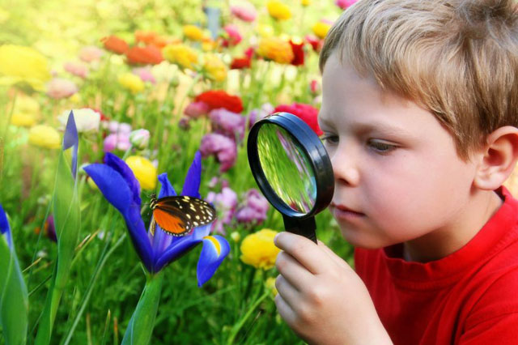
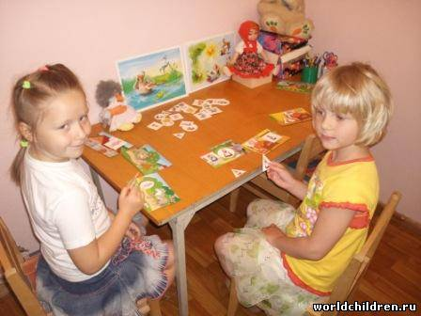
Наблюдения за погодой
Наблюдения за изменениями в природе
Дидактические игры

Slide 10
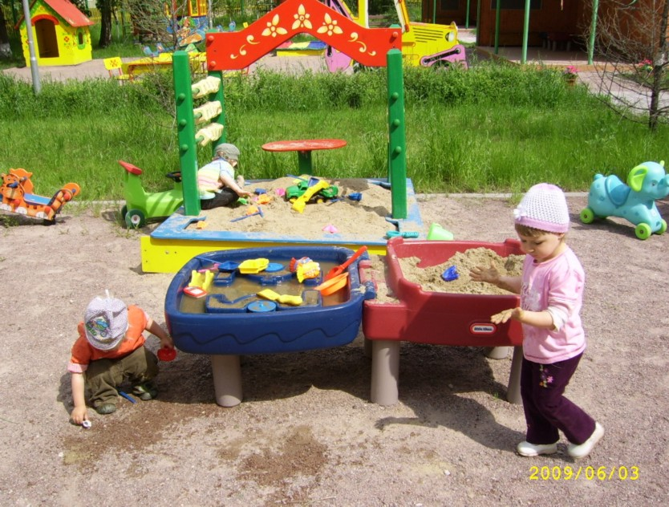
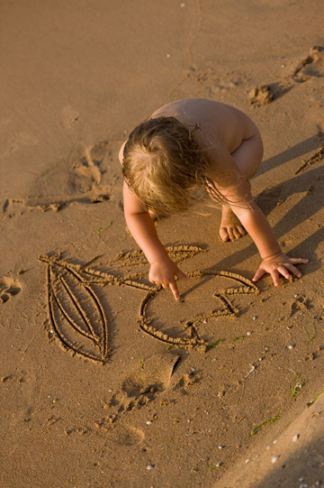
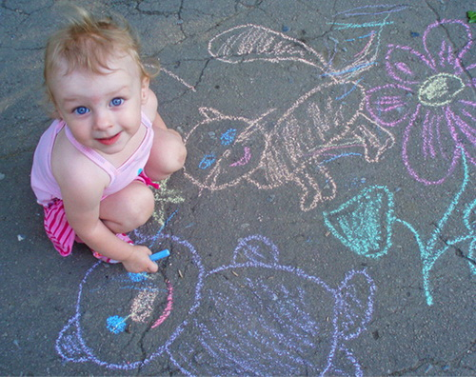
Экспериментирование на прогулке
Рисование песком
Рисование мелками

Slide 11
Использование презентаций и видеоматериалов о природных явлениях
Меня часто зовут, дожидаются. А приду – от меня укрываются. (Дождь)

Slide 12
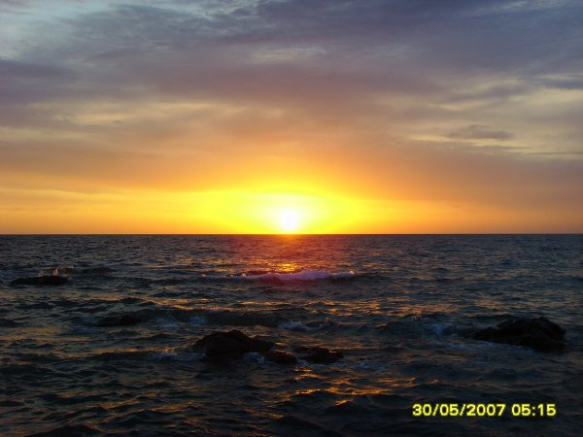
Не стукнет, не брякнет,
А в дом войдет.
(Рассвет)

Slide 13
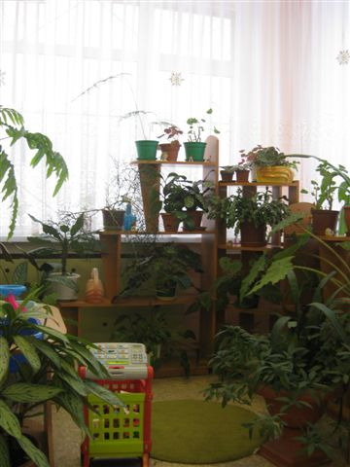
«Экологическое пространство» (развивающая предметная среда) в ДОУ
Уголок природы
Кабинет природы
Комната природы
Зал релаксации

Slide 14
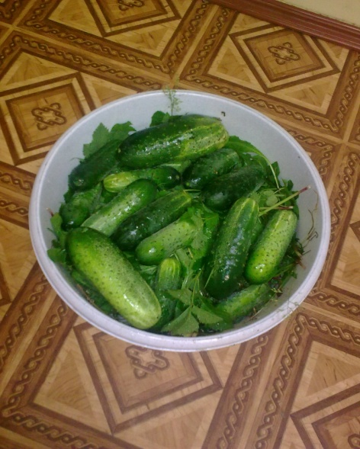
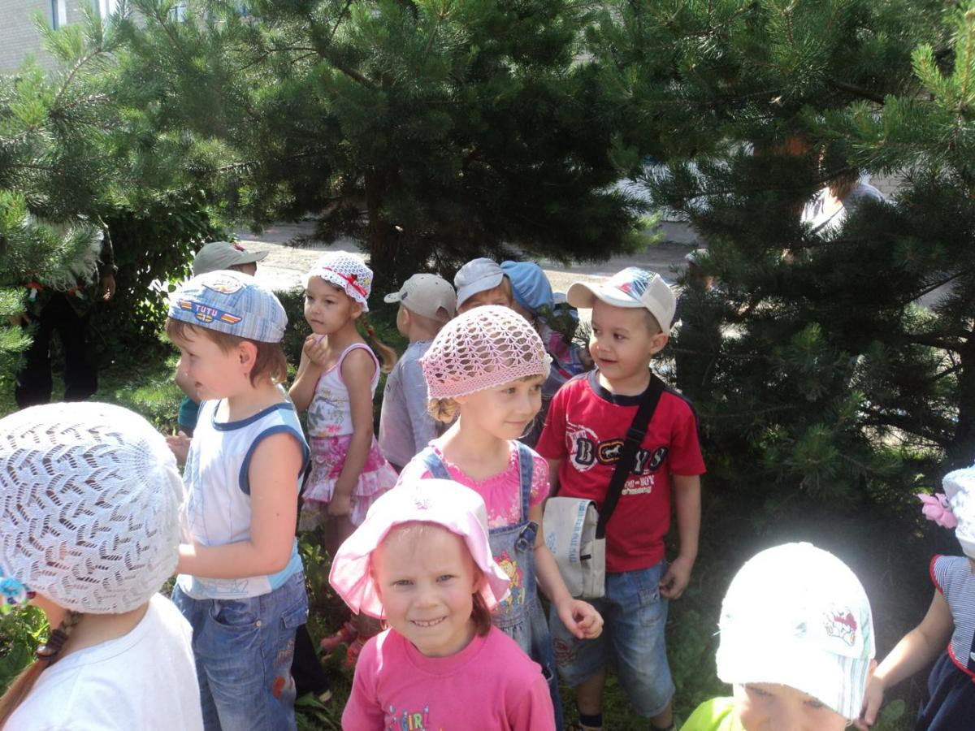
«Экологическое пространство» на территории детского сада
Огород
Экологическая тропа
Мини-ферма

Slide 15
ПРИМЕРНЫЙ ПЛАН ЭКОЛОГИЧЕСКОЙ ТРОПЫ

Slide 16
«Путешествие в страну природы»

Slide 17
Места, которые мы посетим в нашем путешествии

Slide 18
Вот во что мы можем играть
«Я знаю» (игра с мячом)
Дети становятся в круг, в центре – воспитатель с мячом. Воспитатель бросает ребёнку мяч и называет класс объектов природы (звери, птицы, рыбы, растения, деревья, цветы). Ребёнок, поймавший мяч, говорит: «Я знаю 5 названий зверей» , перечисляет и возвращает мяч воспитателю.
«Воздух, земля, вода» (игра с мячом)
Воспитатель бросает мяч ребёнку и называет объект природы, например, «сорока». Ребёнок должен ответить «воздух» и бросить мяч обратно. На слово «дельфин» ребёнок отвечает « вода», на слово «волк» - «земля» и т.д.
Возможен другой вариант этой игры : воспитатель называет слово « воздух». Ребёнок, поймавший мяч, должен назвать птицу. На слово «земля» - животное, обитающее на земле; на слово «вода» - обитателя рек, морей и океанов.

Slide 19
«Что было бы, если из леса исчезли…»
Воспитатель предлагает убрать из леса насекомых: - Что бы произошло с остальными жителями? А если бы исчезли птицы? А если бы пропали ягоды? А если бы не было грибов? А если бы ушли из леса зайцы?
Оказывается, не случайно лес собрал своих обитателей вместе. Все лесные растения и животные связаны друг с другом. Они друг без друга не смогут обходиться.
Игра «Четвёртый лишний»
1. заяц, ёж, лиса, шмель;
2. трясогузка, паук, скворец, сорока;
3. бабочка, стрекоза, енот, пчела;
4. кузнечик, божья коровка, воробей, майский жук;
5. пчела, стрекоза, енот, пчела;
6. кузнечик, божья коровка, воробей, комар;
7. таракан, муха, пчела, майский жук;
8. стрекоза, кузнечик, пчела, божья коровка;
9. лягушка, комар, жук, бабочка;
10. стрекоза, мотылёк, шмель, воробей.

Slide 20
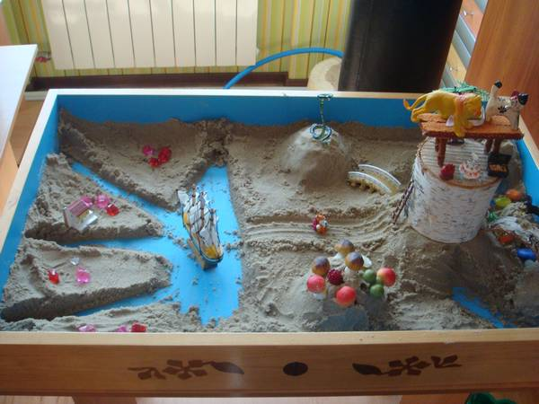
ИСПОЛЬЗОВАНИЕ ПРИРОДНОГО МАТЕРИАЛА ДЛЯ ТВОРЧЕСКИХ, РЕЖИССЕРСКИХ ИГР

Slide 21
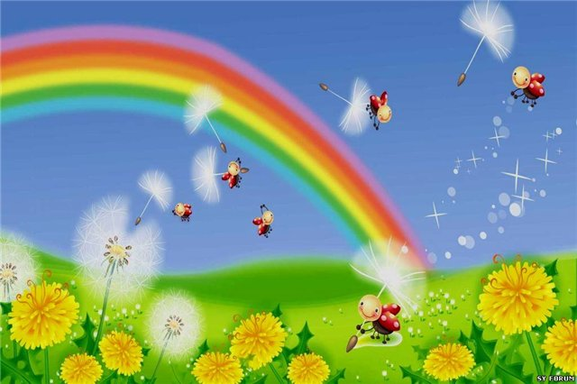

Slide 22
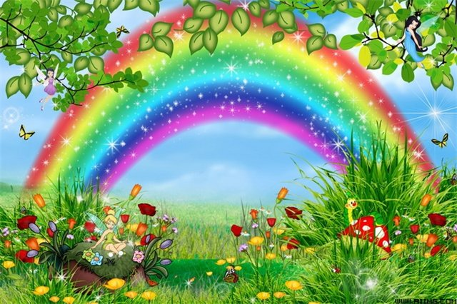
ВЗАИМОДЕЙСТВИЕ
С
РОДИТЕЛЯМИ

Slide 23
Лето – благоприятное время для решения воспитательно-образовательных задач. Но родители порой не подозревают, насколько познавательной для ребенка может быть даже обычная прогулка по парку. Информация о том, как развивать ребенка летом, что нового и интересного можно с ним узнать, в какие игры поиграть, какие маленькие открытия совершить, необходимо каждой семье. Задача педагогов – предоставить такую информацию. Воспитателям важно донести до родителей информацию о широких возможностях провести лето с ребенком интересно и полезно, при этом сохранив его здоровье и оставив яркие впечатления от прошедшего отдыха. Разнообразная деятельность и новые впечатления ждут ребенка и в родном городе, и за его чертой, и в зарубежных поездках. Поэтому необходимо подготовить родителей к активному познавательному совместному отдыху с детьми, в процессе которого так важно замечать необычное в простом: сверкание росы под утренним солнцем, краски вечернего заката, загадочность ночного звёздного неба, завораживающие звуки морского прибоя и леса.

Slide 24
Для решения этой задачи можно предложить родителям следующие темы и задания во время отдыха с детьми:
«Наблюдаем за живой и неживой природой».
«Учимся замечать прекрасное в природе». ( Организация фотосессии, выставка рисунков с подбором к ним строчек из стихотворения или рассказа).
«Прогулка к цветникам». (Составление букета в вазе и икебаны).
«Лекарственные растения на грядке». (Рисунки растений, составление к ним описательных рассказов и подбор загадок).
«Лето – лучший период для творчества» (Живопись, рисунки летних пейзажей, сочинение рассказов и стихов и другие творческие совместные работы детей и родителей).
« Узоры на мокром песке», «Песочные фигуры».
«В гости к маленьким друзьям». (Провести наблюдение за муравьями и другими насекомыми, а затем изготовить совместно с ребенком книгу с рисунками об их жизни).
«Подводный мир». (Наблюдение на рыбалке за рыбами и водными жителями, на море – за медузами, ракушками, морскими звездами и т. д.).
Чтение детям рассказов о природе В. Бианки, М. Пришвина и др. авторов (найти описанное в природе и отразить содержание рассказа и наблюдений в рисунках). «Наш урожай». ( Провести с ребёнком наблюдение за сельскохозяйственным трудом, поучаствовать в нём с ребёнком, а результаты отразить в лепке, аппликации, конструировании из бумаги).
«Эксперименты и исследования летом». (Наблюдение за созвездиями на ночном небе, выращивание овощей на даче или цветов на клумбе, измерение тени взрослого и ребёнка, нахождение ЮГА и СЕВЕРА в лесу и т. д.).
«Как я провел лето». ( Создание рукописной книги о летнем отдыхе).

Slide 25
Летняя природа привлекает детей, но незнание правил поведения может нанести вред, как ребёнку, так и природе. Можно предложить родителям консультации на следующие темы:
«Как вести себя в лесу».
«Собираем ягоды и грибы».
«Бережём нашу природу».
«Отдыхаем на даче».
«Труд детей на природе летом».

Slide 26
Чтобы предотвратить несчастные случаи, для родителей необходимо провести консультации по охране жизнедеятельности и оказании первой помощи на следующие темы:
«Встречаем лето» (о здоровье и охране жизни).
«Ребёнок в городе, что можно и что нельзя».
«Соблюдение правил дорожного движения».
«С малышом на даче» (какие опасности могут подстерегать на природе).
«Как организовать летний отдых на море».
«Правила поведения на воде».
«Оказание первой медицинской помощи ребёнку».
«Оказание первой помощи при укусе насекомых».
«Приёмы закаливания».
«Витамины на грядке».
«Лекарственные растения».

Slide 27
Всю необходимую информацию для родителей рекомендуется собрать в одну папку под названием, например, «Летняя пора» (консультации для родителей, рекомендации и полезные советы) и выставить в родительском уголке.

Slide 28
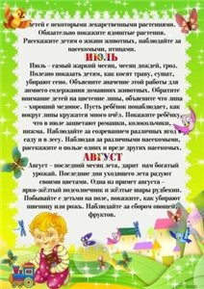
ПАПКА-ПЕРЕДВИЖКА

Slide 29
СПАСИБО ЗА ВНИМАНИЕ!

